Slide 1


Mezikrajský peering a krajské konektory
29.07.2015
Jan Pejchal
Cesnet/Plzeňský kraj

Slide 2
Trochu technických podrobností
DWDM v ITS NGN
  Dnes jediná funkční věc na ITS NGN - DWDM
  Služba ITS NGN
    MPLS síť pro HZS, PČR a ZZS
    99,9 %
    MPLS
  Služba NIS IZS
    Propojení superdatových center HZS (a dnes aktuálně bude sloužit pro provoz NIS IZS u všech složek IZS)
    MPLS
  Služba CMS 2.0 – Krajské konektory
    Umístění na krajských úřadech
    MPLS

Slide 3
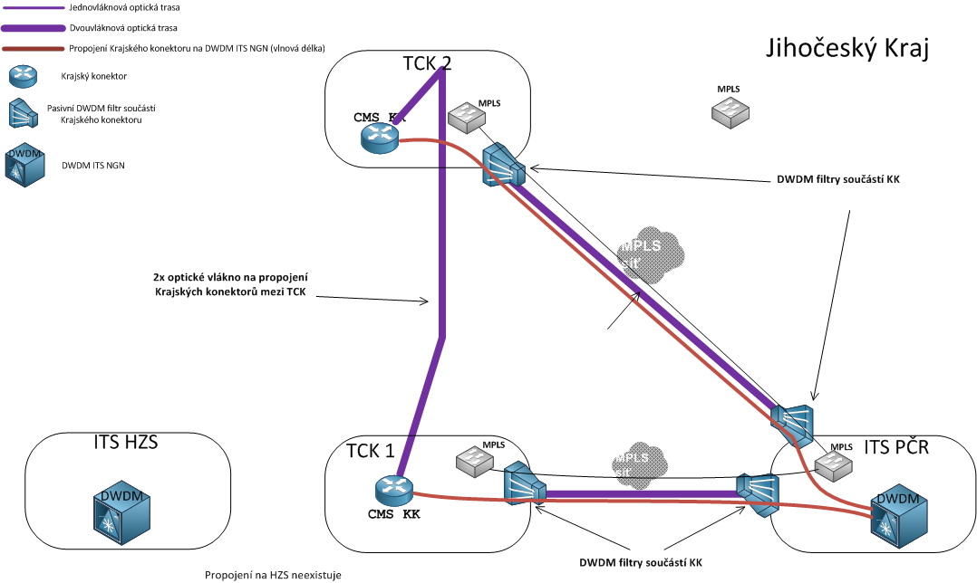
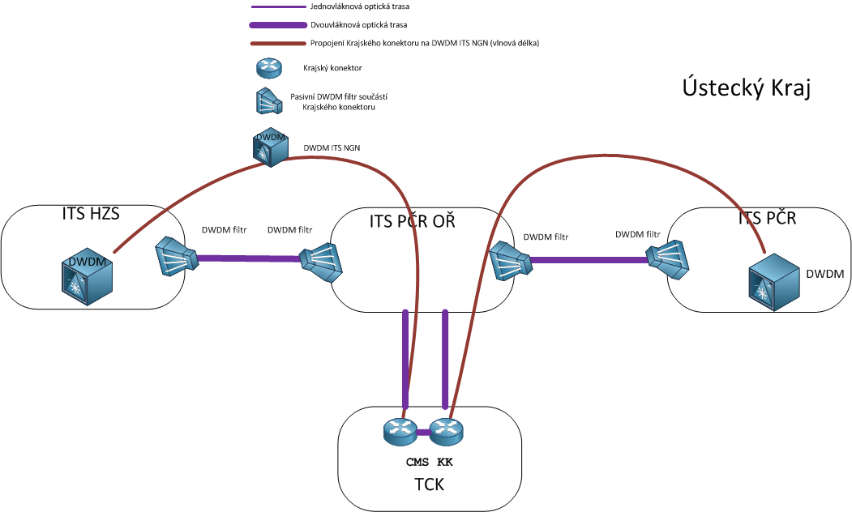
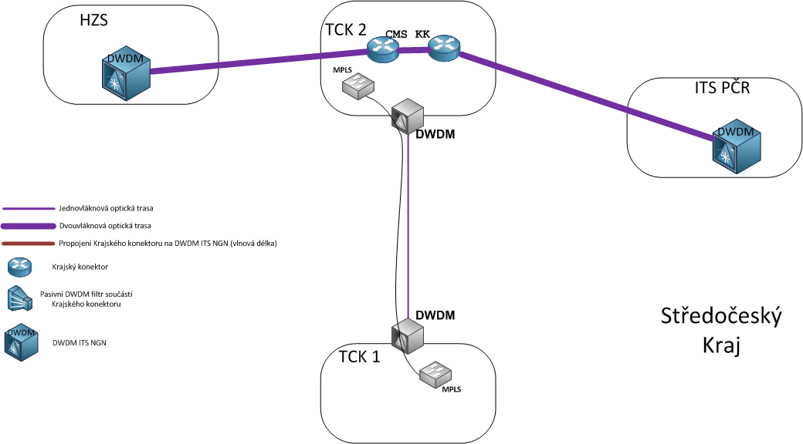
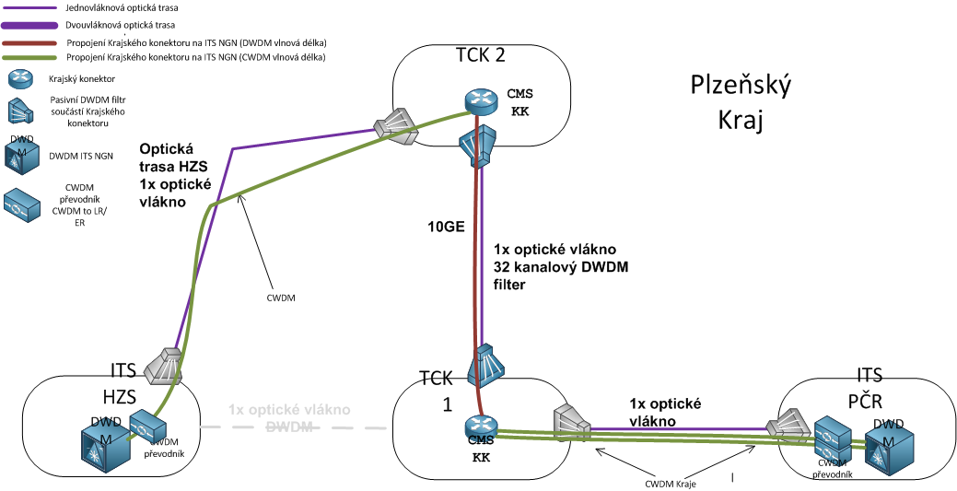
Technické řešení krajských konektorů v lokalitách
Ukázka různých řešení
Technicky jde o 2 routery připojené ze 2 směrů typicky v TCK kraje
  Plzeňský kraj
  Ústecký kraj
  Středočeský kraj
  Jihočeský kraj

Slide 4
Katalog služeb
Služby CMS 2.0 – stará verze
  Žádost o přístup k CMS
  Publikace aplikační služby
  Přístup k aplikační službě
  Připojení OVM k CMS
  Umístění aplikace do NDC
  Služby eGSB
  Služby Certifikační autority
  Připojení OVM do Internetu
  Elektronická pošta
  Jmenné služby (DNS)
  Služby STESTA
  Přístup k záznamům o provozu
  Přístup k účtovacím informacím
  A už určitě bude plno další, ale nás nyní zajímá L2/L3 propoj

Slide 5
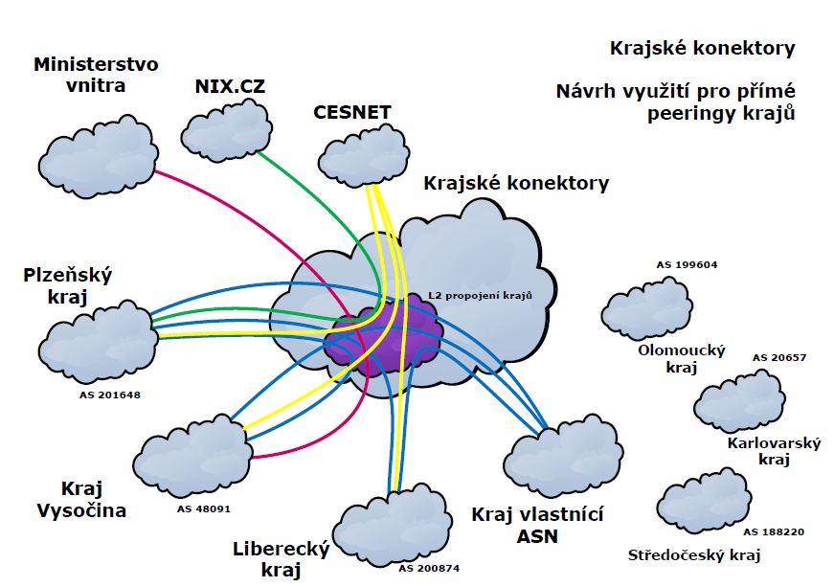
Propojení krajů, peeringy služeb
Kraje si mezi sebou mohou poskytovat služby
  Privátní/veřejné peeringy
  Propojení videokonferencí

Slide 6
Výchozí podmínky
Kraje hledají trvalé zvyšování a vyšší dostupnost služeb TCK poskytovaných do území
Některé již mají AS i PI (Vysočina, Olomouc, Středočeský, atd)
Některé to myslí vážně (Vysočina, Plzeňský)
Některé již provozují i dual homing do jiného města
Doporučené publikování služeb TCK kraje

Slide 7
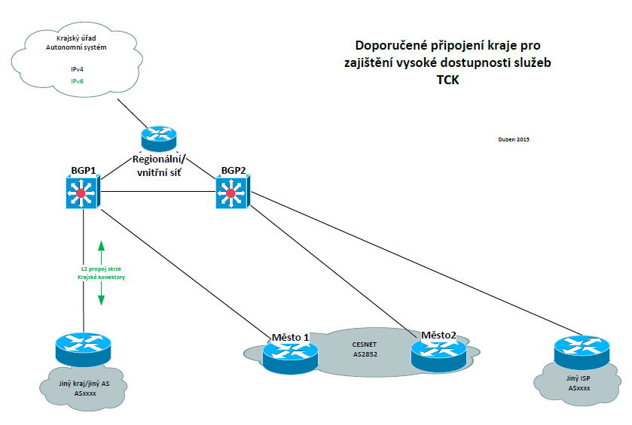
Návrh řešení konektivity kraje
Pro vyšší dostupnost služeb TCK

Slide 8
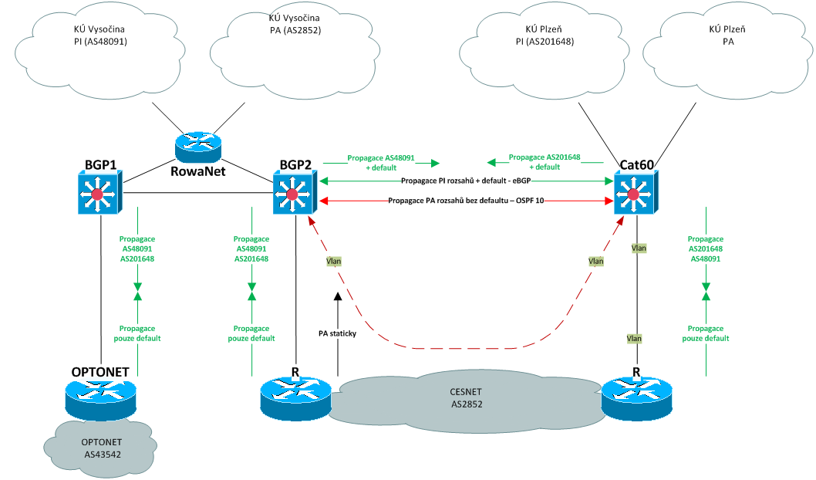
Peering a dualhomig mezi kraji

Slide 9
Stav
  Funkční propojení/peering Plzeňský a Vysočina
  Po spuštění CMS 2.0 KK přechod na L2/L3 spoj
Technické omezení
  Zatím jde o L2 tunel skrze Cesnet
  Nutné PI IP rozsahy (tedy ti co nemají IPv4 PI, ……)
Cesnet pomohl při návrhu řešení a jeho realizaci i testování

Slide 10
CMS 2.0
Zpět ke krajským konektorů.
  Garantovaná dostupnost služeb státu pro region
  Poskytované služby nejen pro krajský úřad, ale do celého území
  Termíny
  Stavy smluv o umístění
  Katalog služeb
  Napojení do CMS 2.0 v krajích pouze v KK
  Migrace současných služeb „CMS 1.0“ na CMS 2.0
  Držme MV palce

Slide 11

Děkuji za pozornost
29.07.2015
Jan Pejchal
pejchal@cesnet.cz
jan.pejchal@plzensky-kraj.cz

